Slide 1
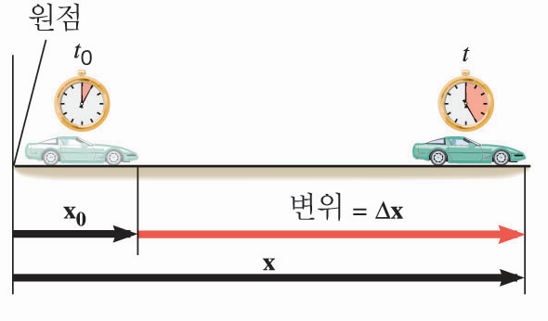
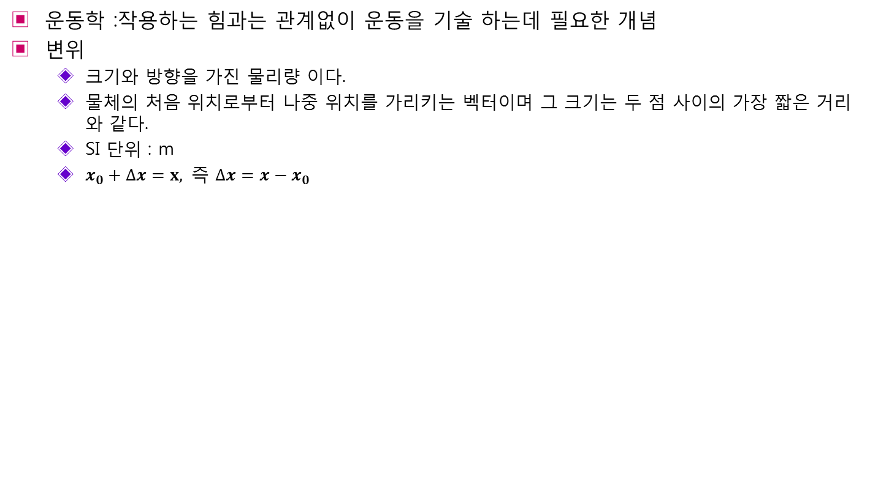
2.1 변위
운동학 :작용하는 힘과는 관계없이 운동을 기술 하는데 필요한 개념
변위
  크기와 방향을 가진 물리량 이다.
  물체의 처음 위치로부터 나중 위치를 가리키는 벡터이며 그 크기는 두 점 사이의 가장 짧은 거리와 같다.
  SI 단위 : m
  $x_{0}+∆x=x,$즉 $∆x=x−x_{0}$

Slide 2
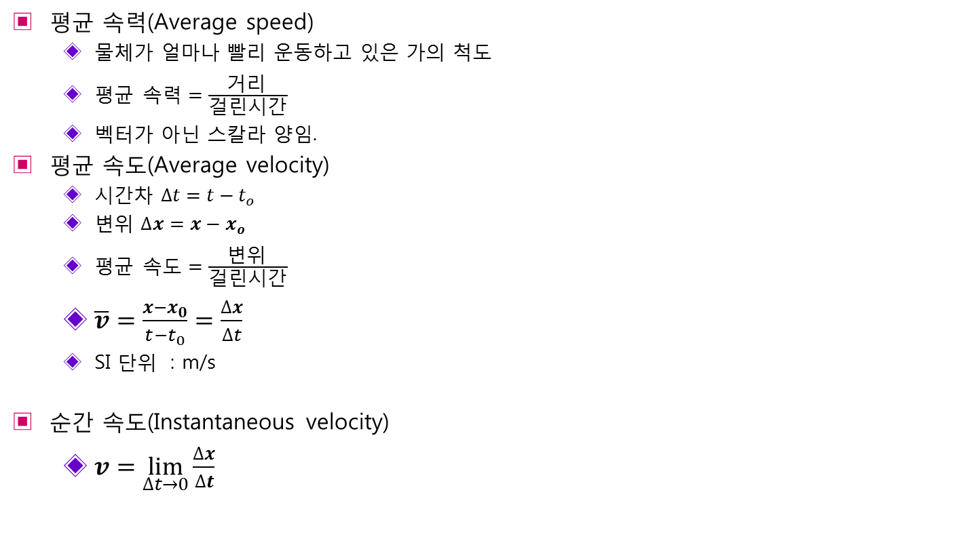
2.2 속력과 속도
평균 속력(Average speed)
  물체가 얼마나 빨리 운동하고 있은 가의 척도
  $평균 속력=\frac{거리 }{걸린시간}$
  벡터가 아닌 스칼라 양임.
평균 속도(Average velocity)
  시간차 $∆t=t−t_{o}$
  변위 $∆x=x−x_{o}$
  $평균 속도=\frac{변위 }{걸린시간}$
  $\overline{v}=\frac{x−x_{0}}{t−t_{0}}=\frac{∆x}{∆t}$
  SI 단위 : m/s
순간 속도(Instantaneous velocity)
  $v=\lim_{∆t→0}{\frac{∆x}{∆t}}$

Slide 3
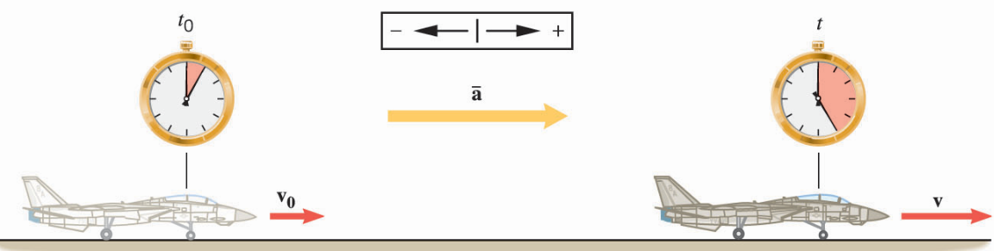
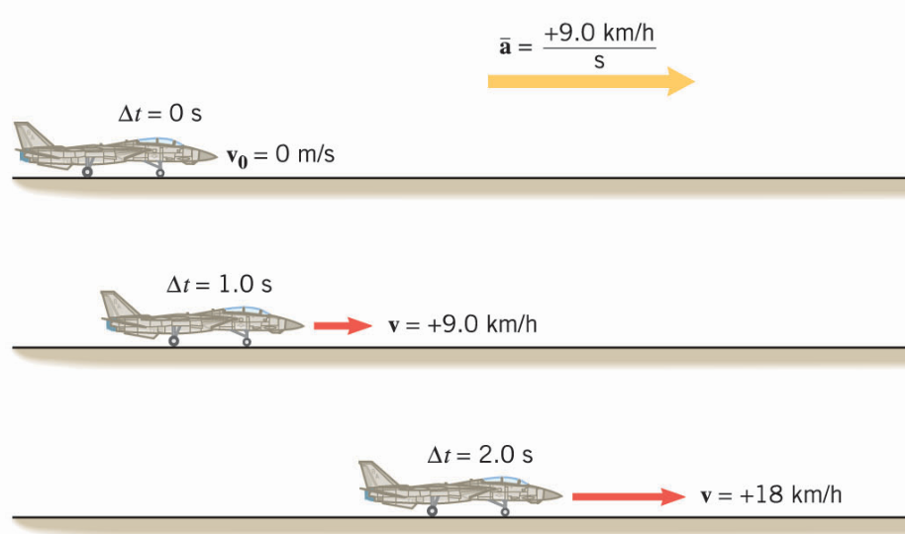


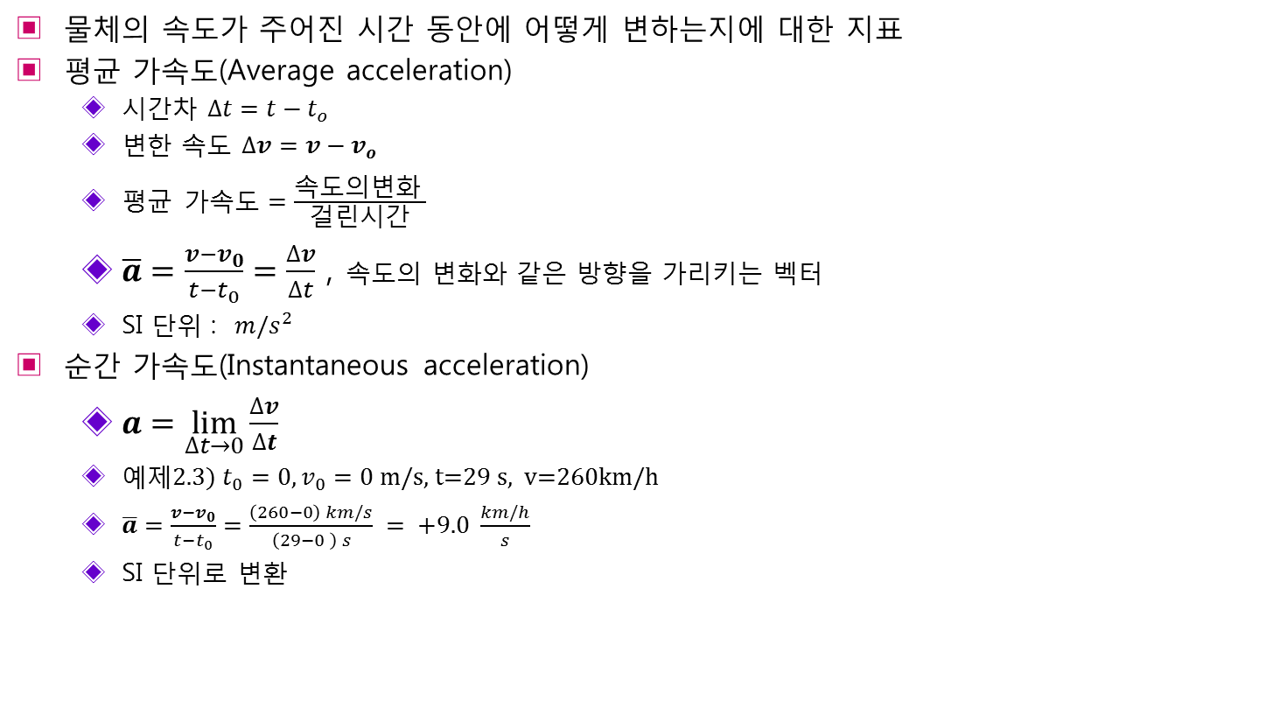
2.3 가속도
물체의 속도가 주어진 시간 동안에 어떻게 변하는지에 대한 지표
평균 가속도(Average acceleration)
  시간차 $∆t=t−t_{o}$
  변한 속도 $∆v=v−v_{o}$
  $평균 가속도=\frac{속도의변화 }{걸린시간}$
  $\overline{a}=\frac{v−v_{0}}{t−t_{0}}=\frac{∆v}{∆t}$ , 속도의 변화와 같은 방향을 가리키는 벡터
  SI 단위 : $m/s^{2}$
순간 가속도(Instantaneous acceleration)
  $a=\lim_{∆t→0}{\frac{∆v}{∆t}}$
  예제2.3) $t_{0}=0, v_{0}=0$ m/s, t=29 s, v=260km/h
  $\overline{a}=\frac{v−v_{0}}{t−t_{0}}=\frac{\left(260−0\right) km/s}{\left(29−0 \right) s} = +9.0 \frac{km/h}{s}$
  SI 단위로 변환

Slide 4
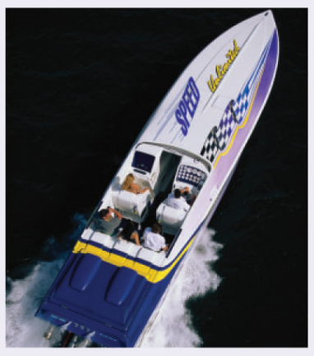
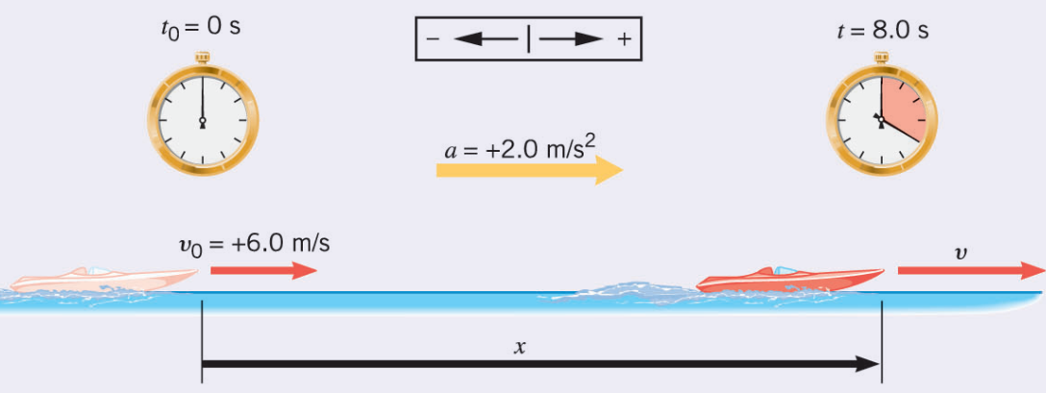
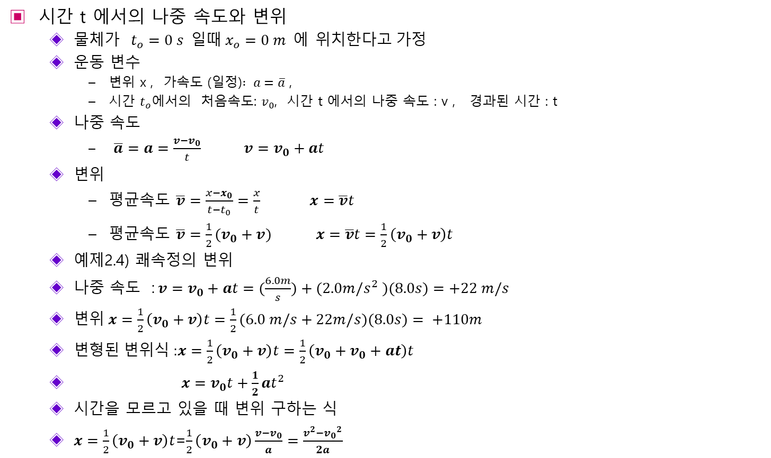
2.4 등가속도 운동에 대한 운동학 방정식
시간 t 에서의 나중 속도와 변위
  물체가 $t_{o}=0 s$ 일때 $x_{o}=0 m$ 에 위치한다고 가정
  운동 변수
    변위 x , 가속도 (일정)$: a=\overline{a}$ ,
    시간 $t_{o}$에서의 처음속도: $v_{0}$, 시간 t 에서의 나중 속도 : v , 경과된 시간 : t
  나중 속도
    $\overline{a}=a=\frac{v−v_{0}}{t}$ $v=v_{0}+at$
  변위
    평균속도 $\overline{v}=\frac{x−x_{0}}{t−t_{0}}=\frac{x}{t}$ $x=\overline{v}t$
    평균속도 $\overline{v}=\frac{1}{2}(v_{0}+v)$ $x=\overline{v}t=\frac{1}{2}\left(v_{0}+v\right)t$
  예제2.4) 쾌속정의 변위
  나중 속도 :$v=v_{0}+at=(\frac{6.0m}{s})+(2.0m/s^{2} )(8.0s)=+22 m/s$
  변위 $x=\frac{1}{2}\left(v_{0}+v\right)t=\frac{1}{2}(6.0 m/s+22m/s)(8.0s)= +110m$
  변형된 변위식 :$x=\frac{1}{2}\left(v_{0}+v\right)t=\frac{1}{2}\left(v_{0}+v_{0}+at\right)t$
  $x=v_{0}t+\frac{1}{2}at^{2}$
  시간을 모르고 있을 때 변위 구하는 식
  $x=\frac{1}{2}\left(v_{0}+v\right)t$=$\frac{1}{2}\left(v_{0}+v\right)\frac{v−v_{0}}{a}=\frac{v^{2}−{v_{0}}^{2}}{2a}$

Slide 5
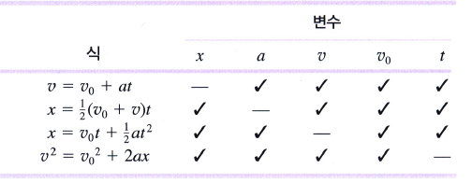
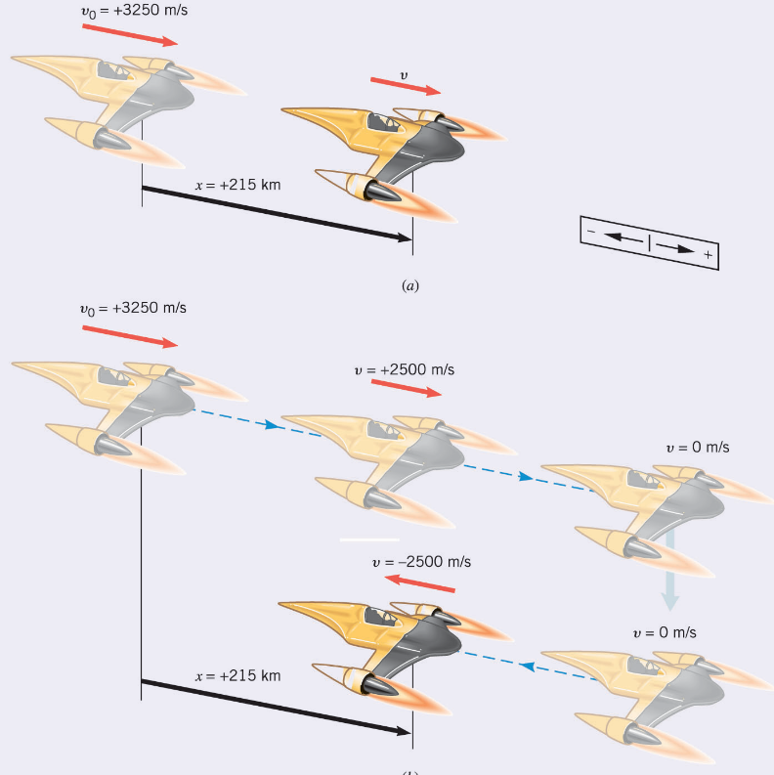
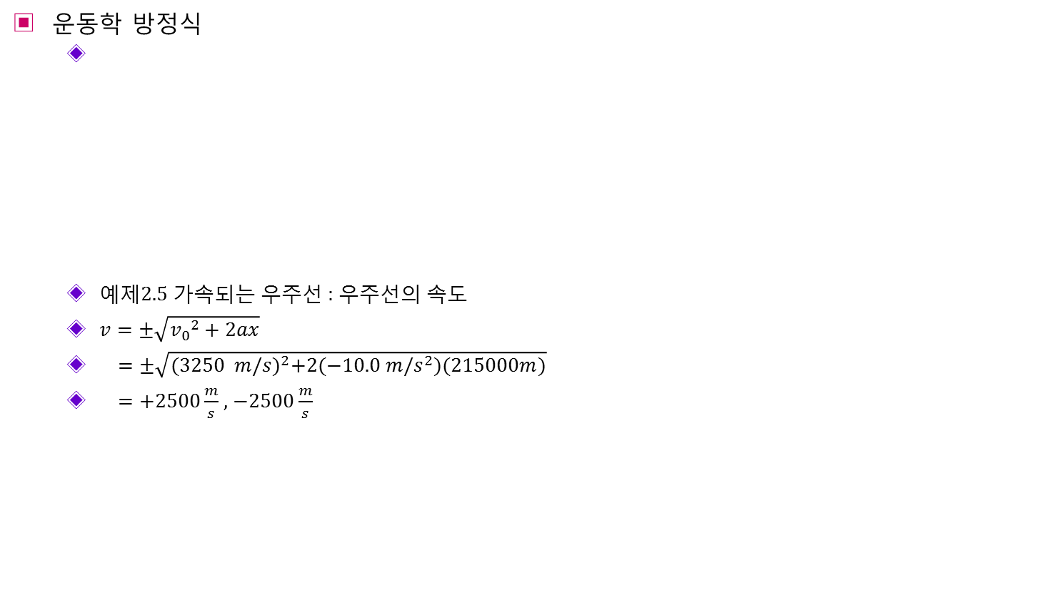
2.5 운동학 방정식의 응용
운동학 방정식
  예제2.5 가속되는 우주선 : 우주선의 속도
  $v=±\sqrt{{v_{0}}^{2}+2ax}$
  $=±\sqrt{{(3250 m/s)}^{2}+2(−10.0 m/s^{2})(215000m)}$
  $=+2500\frac{m}{s}$, $−2500\frac{m}{s}$

Slide 6
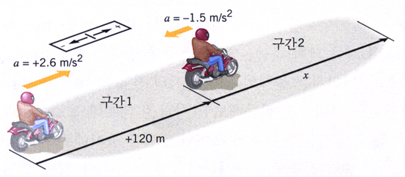
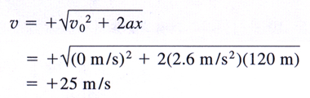

2.5 운동학 방정식의 응용
  예제 2.6 모터 싸이클 타기
  첫번째 구간
  두번째 구간
  모터 싸이클의 총 변위 : 120 m+ 160 m =280 m

Slide 7
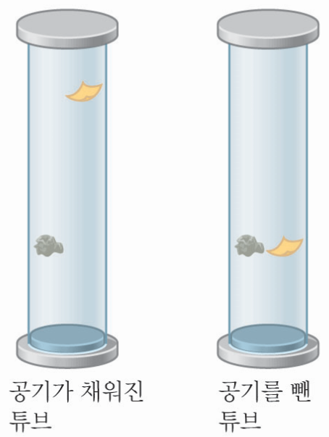
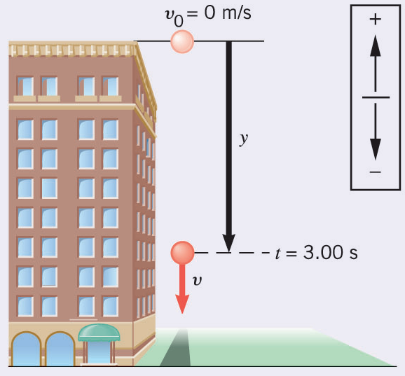
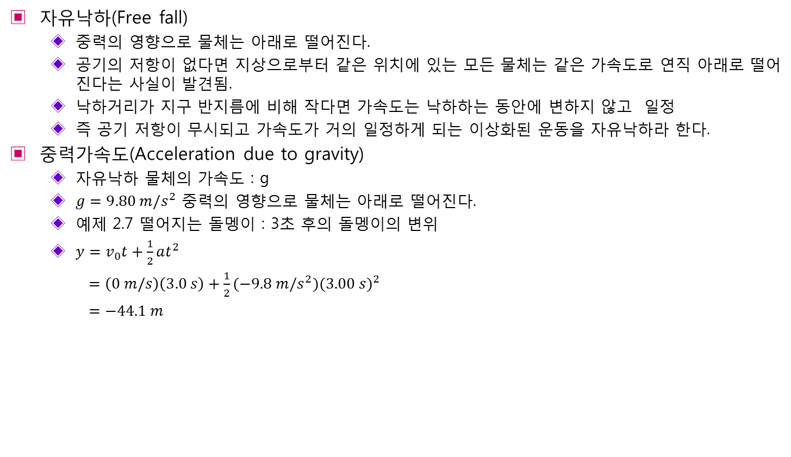
2.6 자 유 낙하 물체
자유낙하(Free fall)
  중력의 영향으로 물체는 아래로 떨어진다.
  공기의 저항이 없다면 지상으로부터 같은 위치에 있는 모든 물체는 같은 가속도로 연직 아래로 떨어진다는 사실이 발견됨.
  낙하거리가 지구 반지름에 비해 작다면 가속도는 낙하하는 동안에 변하지 않고 일정
  즉 공기 저항이 무시되고 가속도가 거의 일정하게 되는 이상화된 운동을 자유낙하라 한다.
중력가속도(Acceleration due to gravity)
  자유낙하 물체의 가속도 : g
  $g=9.80 m/s^{2}$ 중력의 영향으로 물체는 아래로 떨어진다.
  예제 2.7 떨어지는 돌멩이 : 3초 후의 돌멩이의 변위
  $y=v_{0}t+\frac{1}{2}at^{2}$
  $=\left(0 m/s\right)\left(3.0 s\right)+\frac{1}{2}(−9.8 m/s^{2}){(3.00 s)}^{2}$
  $=−44.1 m$

Slide 8
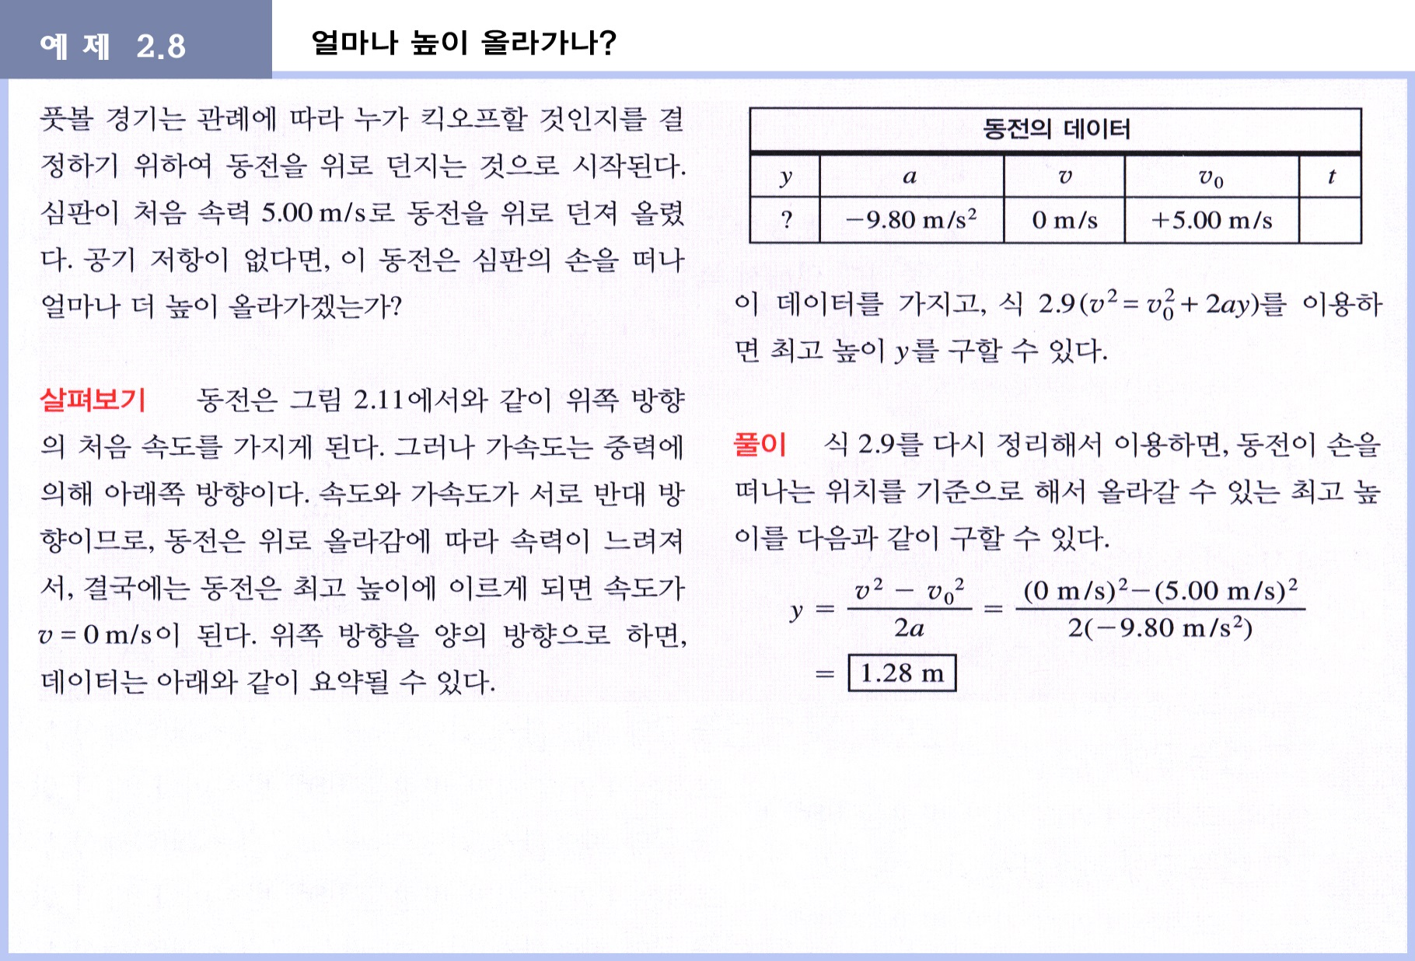
2.6 자 유 낙하 물체
자유낙하(Free fall)

Slide 9
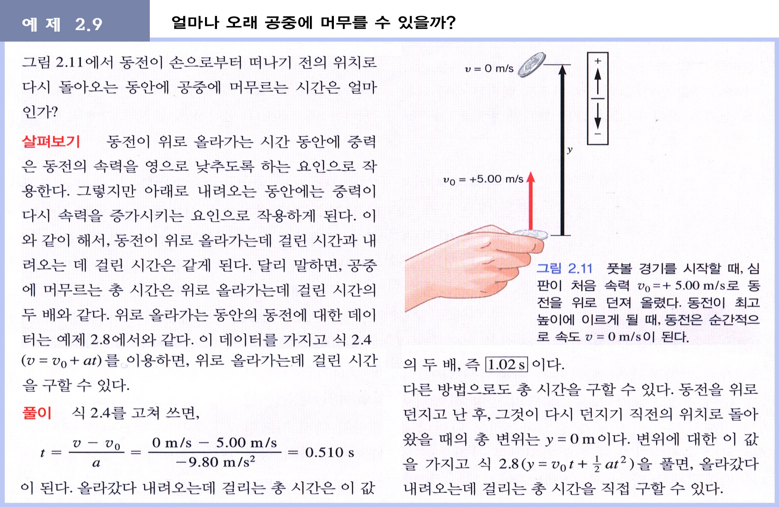
2.6 자 유 낙하 물체
자유낙하(Free fall)

Slide 10
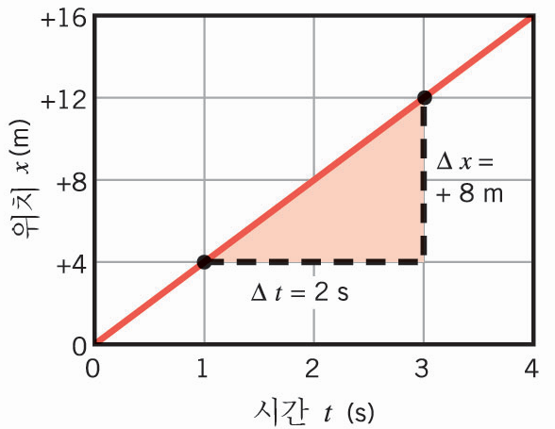
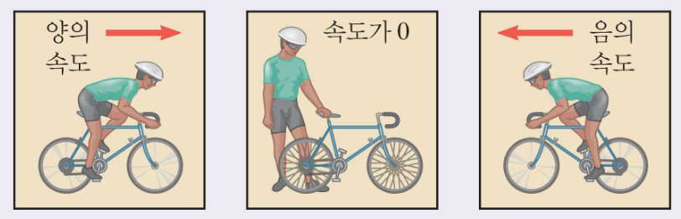
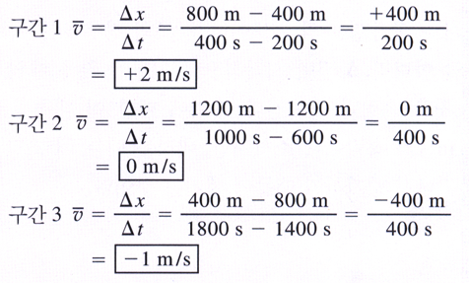
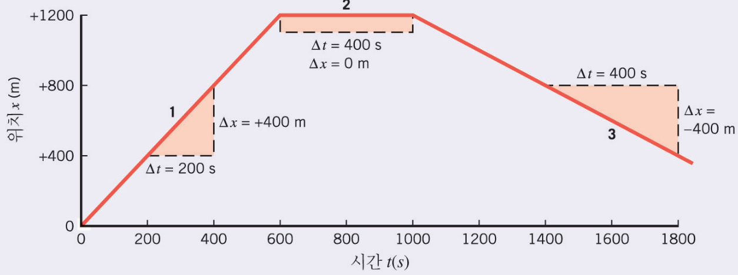
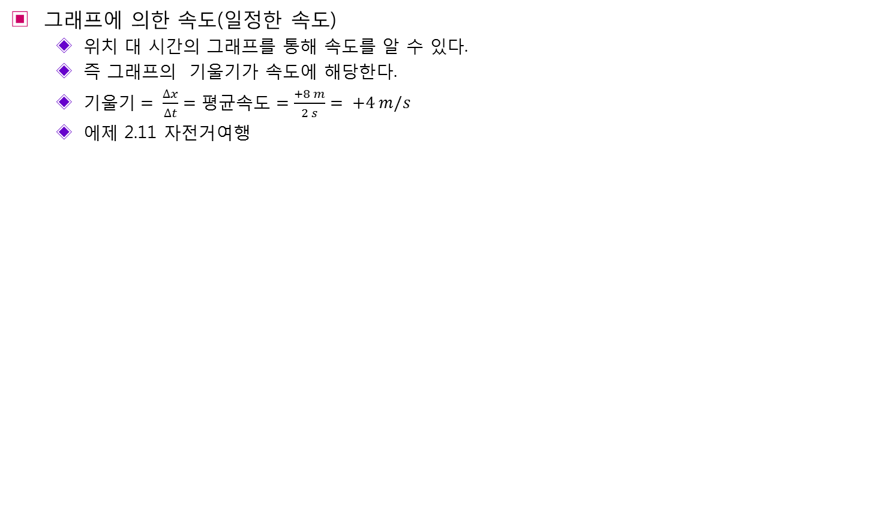
2.7 그래프에 의한 속도와 가속도의 분석
그래프에 의한 속도(일정한 속도)
  위치 대 시간의 그래프를 통해 속도를 알 수 있다.
  즉 그래프의 기울기가 속도에 해당한다.
  $기울기= \frac{∆x}{∆t}=평균속도=\frac{+8 m}{2 s}= +4 m/s$
  에제 2.11 자전거여행

Slide 11
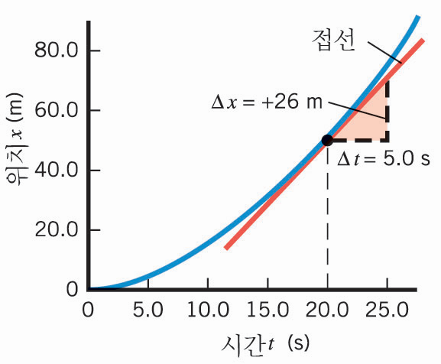
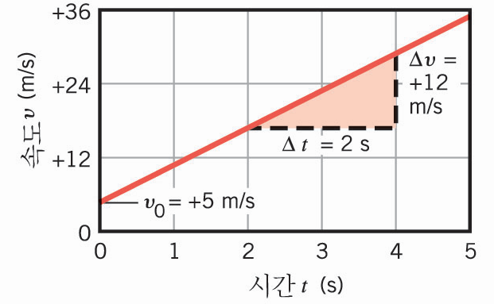
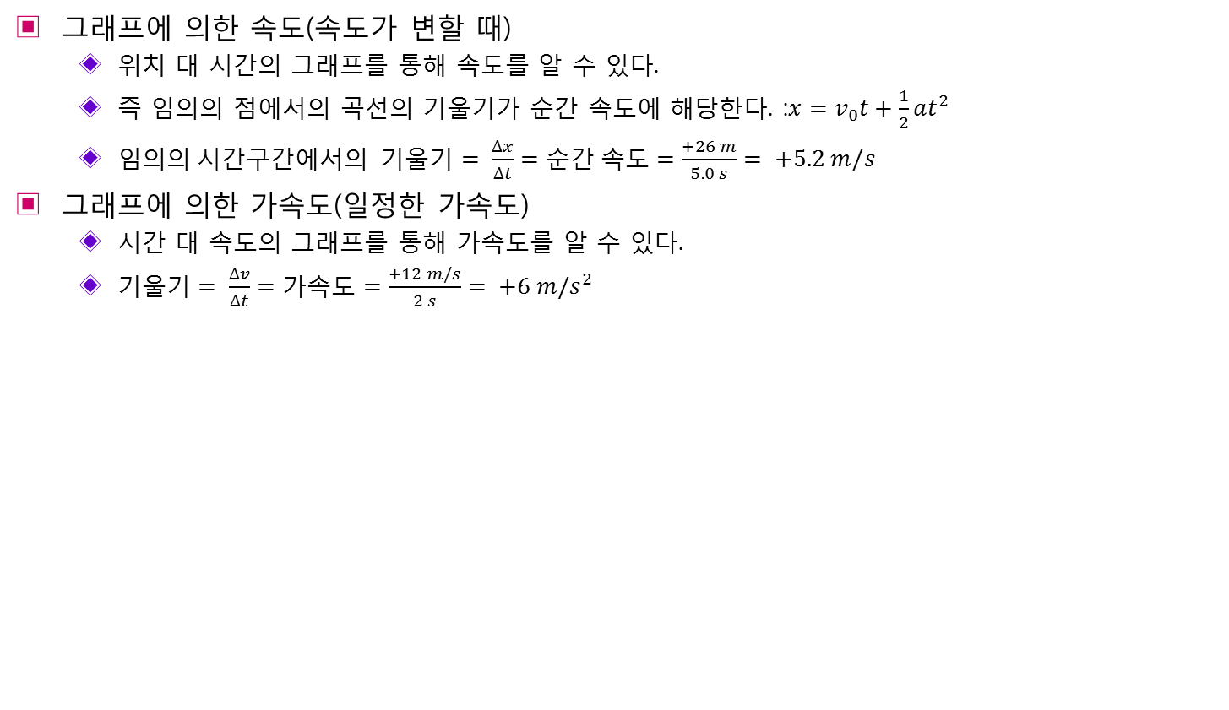
2.7 그래프에 의한 속도와 가속도의 분석
그래프에 의한 속도(속도가 변할 때)
  위치 대 시간의 그래프를 통해 속도를 알 수 있다.
  즉 임의의 점에서의 곡선의 기울기가 순간 속도에 해당한다. :$x=v_{0}t+\frac{1}{2}at^{2}$
  임의의$시간구간에서의 기울기= \frac{∆x}{∆t}=순간 속도=\frac{+26 m}{5.0 s}= +5.2 m/s$
그래프에 의한 가속도(일정한 가속도)
  시간 대 속도의 그래프를 통해 가속도를 알 수 있다.
  $기울기= \frac{∆v}{∆t}=가속도=\frac{+12 m/s}{2 s}= +6 m/s^{2}$

